Slide 1

PHÒNG GD & ĐT QUẬN LONG BIÊN
MÔN TIẾNG VIỆT – LỚP 1
BÀI 71: ươc - ươt

Slide 2

ÔN BÀI CŨ

Slide 3
uôc uôm uôn uôt
uông uôi ươi
cá đuối tuổi trẻ quả muỗm
Hàng bưởi ra bông trắng muốt. Mấy cây đu đủ quả chín vàng ruộm.
Đôi chim khướu hót vang. Chú mèo cuộn tròn sưởi nắng bên thềm.

Slide 4
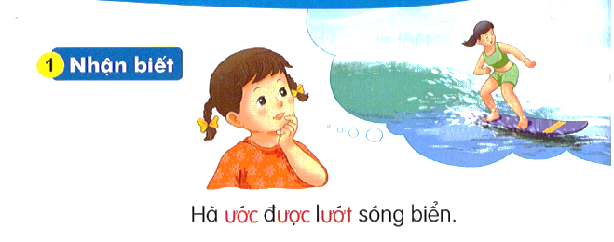
Hà ước được lướt sóng biển.
ươc
ươc
ươt

Slide 5

ươc
ươt
đ
ươc
được
bước lược ngược nước
lướt lượt mướt mượt

Slide 6
thước kẻ
dược sĩ
lướt ván

Slide 7
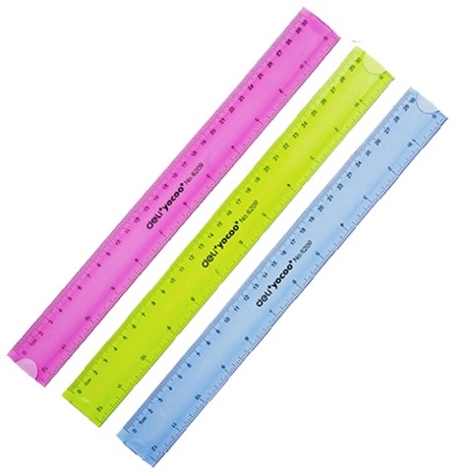
thước kẻ

Slide 8
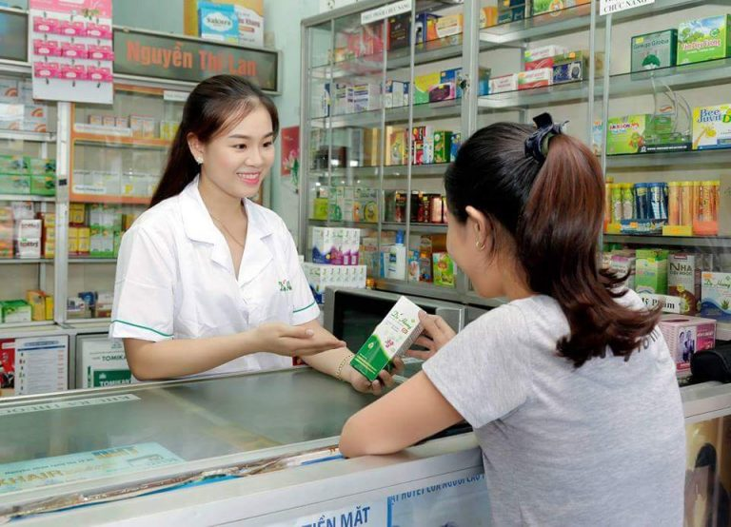
dược sĩ

Slide 9
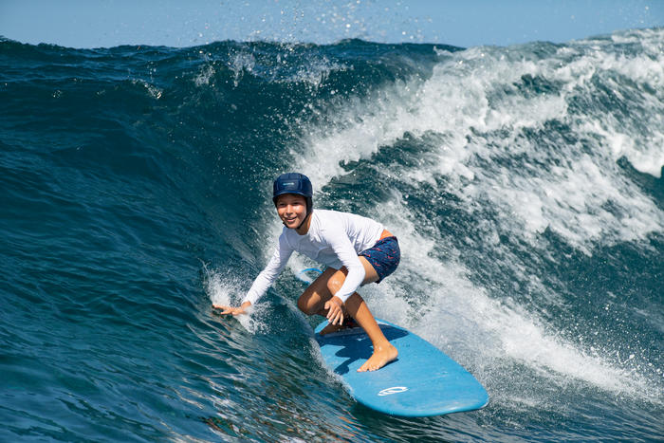
lướt ván

Slide 10
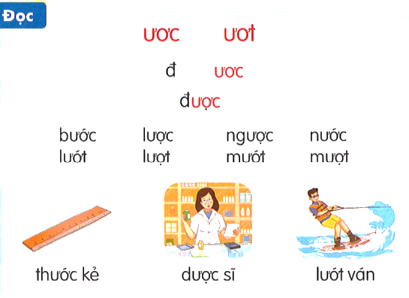

Slide 11







Thư Giãn

Slide 12

Viết bảng con

Slide 13
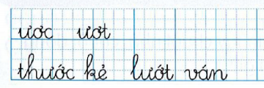
3
Viết

Slide 14



LuyÖn viÕt vë

Slide 15
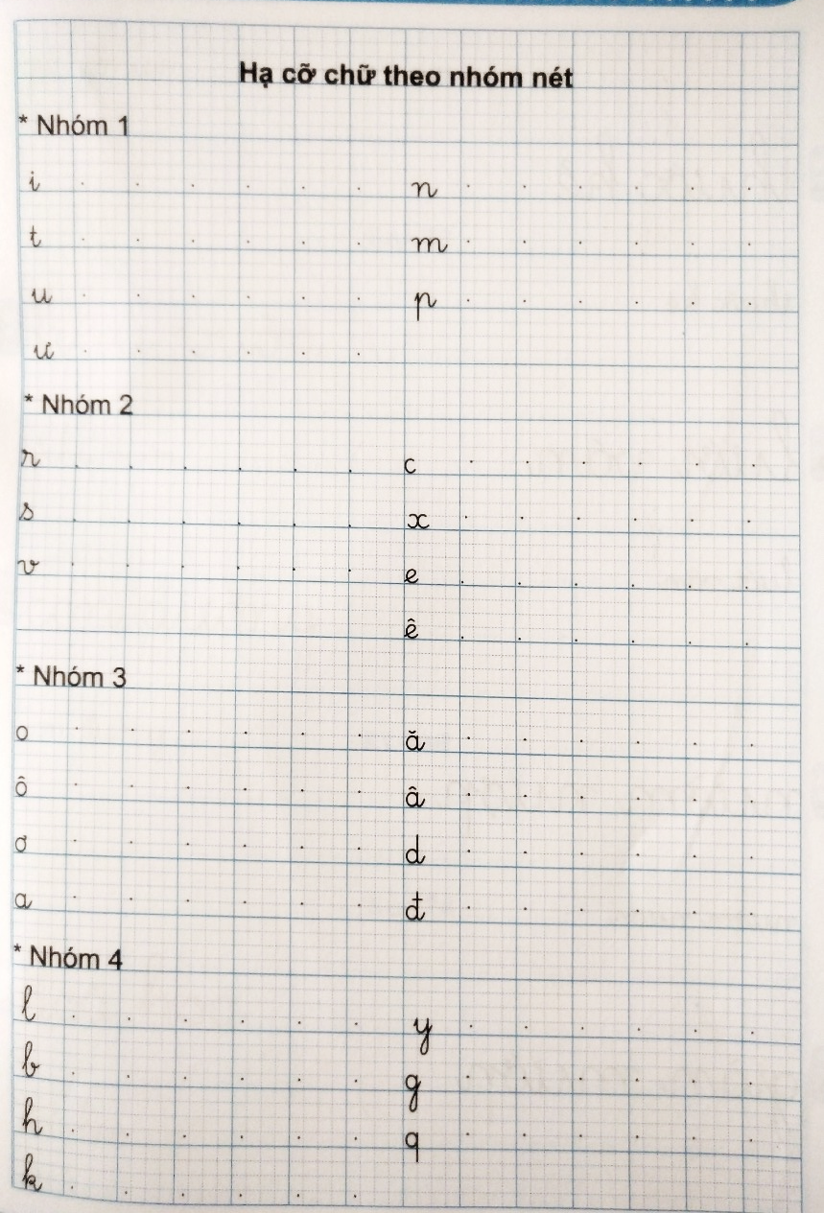
3
Viết

Slide 16
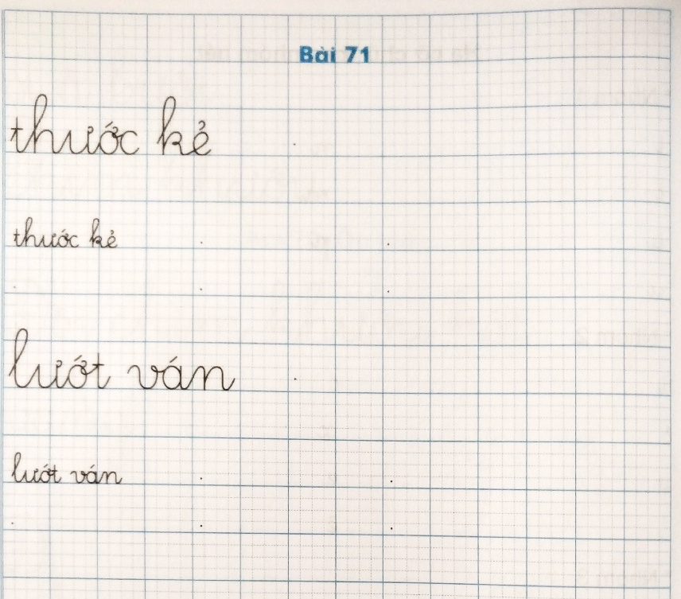
3
Viết

Slide 17
Thư Giãn

Slide 18
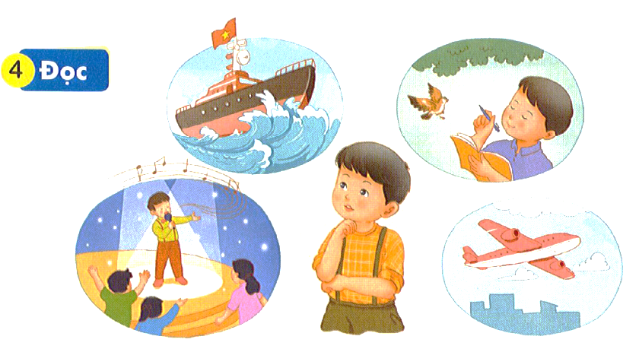
Lúc học hát, Nam ước làm ca sĩ. Lúc nghe mẹ đọc thơ, Nam lại ước trở thành nhà thơ. Khi ra biển, Nam ước là người lái tàu, vượt qua những con sóng lớn. Nhìn lên bầu trời, Nam lại ước làm phi công. Nam tự hỏi: “Bao giờ mình mới lớn nhỉ? ”

Slide 19

1
2
Lúc học hát, Nam ước làm ca sĩ. Lúc nghe mẹ đọc thơ, Nam lại ước trở thành nhà thơ. Khi ra biển, Nam ước là người lái tàu, vượt qua những con sóng lớn. Nhìn lên bầu trời, Nam lại ước làm phi công. Nam tự hỏi: “Bao giờ mình mới lớn nhỉ? ”
Lúc học hát, Nam ước làm ca sĩ. Lúc nghe mẹ đọc thơ, Nam lại ước trở thành nhà thơ. Khi ra biển, Nam ước là người lái tàu, vượt qua những con sóng lớn. Nhìn lên bầu trời, Nam lại ước làm phi công. Nam tự hỏi: “Bao giờ mình mới lớn nhỉ? ”.
3
4
5

Slide 20

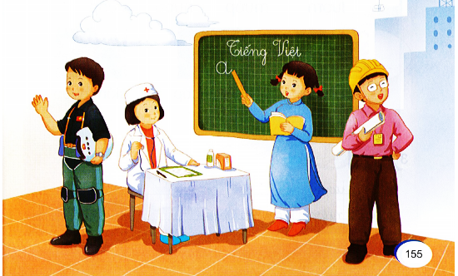
Ước mơ của em

Slide 21
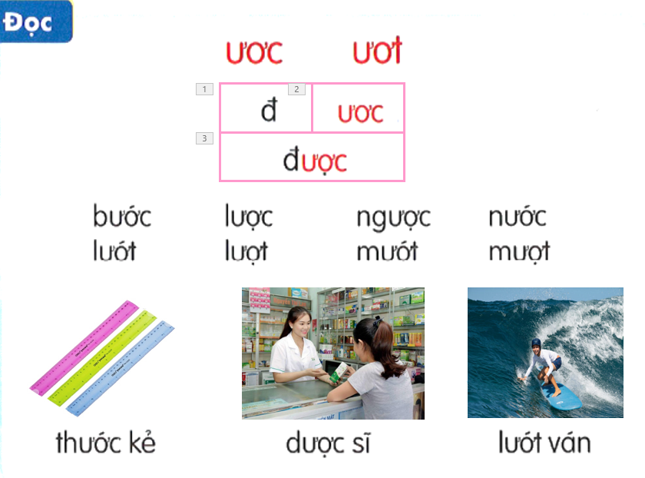
Lúc học hát, Nam ước làm ca sĩ. Lúc nghe mẹ đọc thơ, Nam lại ước trở thành nhà thơ. Khi ra biển, Nam ước là người lái tàu, vượt qua những con sóng lớn. Nhìn lên bầu trời, Nam lại ước làm phi công. Nam tự hỏi: “Bao giờ mình mới lớn nhỉ? ”

Slide 22


BÀI HỌC KẾT THÚC.
CÔ CHÀO CÁC CON.

